Slide 1

智催机器人方案交流汇报
2023年度运维工作总结
深圳市智灵时代科技有限公司
https://ai.zhilingsd.com
架构运维部
深圳市智灵时代科技有限公司

Slide 2
Contents
季度项目发版情况
1
季度处理告警情况
2
季度项目支持情况
3
年度技术创新情况
4
下年度工作计划
5

Slide 3
各项目发版情况
本年度中各项目的发版情况，包括紧急发版

Slide 4
处理告警情况
开发生产环境告警处理次数：
磁盘告警、内存告警、宕机告警、业务告警
监控项优化：
添加了私有化sky链路监控。
添加了测试环境服务器监控
添加了添加个别服务器jvm监控
添加磁盘自动清理脚本
添加内部邮箱监控和自动重启脚本
添加了生产容器化环境的服务器监控
添加了生产各项目的es的jvm监控
生产容器化jvm的监控
添加了容器化环境的sky链路监控
添加K8S集群监控
生产告警优化:
添加了私有化sky链路告警
添加了开发测试环境物理机告警
添加了生产容器化服务器的告警
添加生产各es的告警
添加K8S集群告警

Slide 5
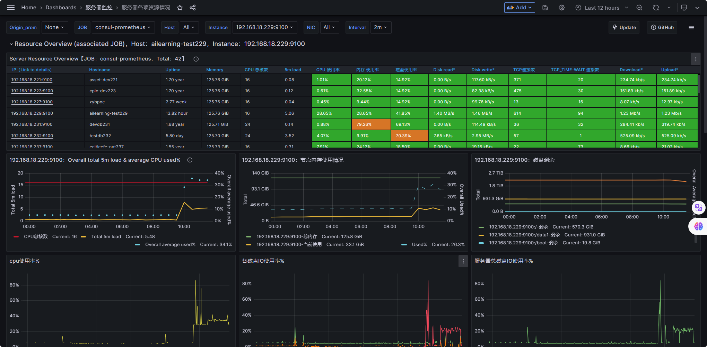
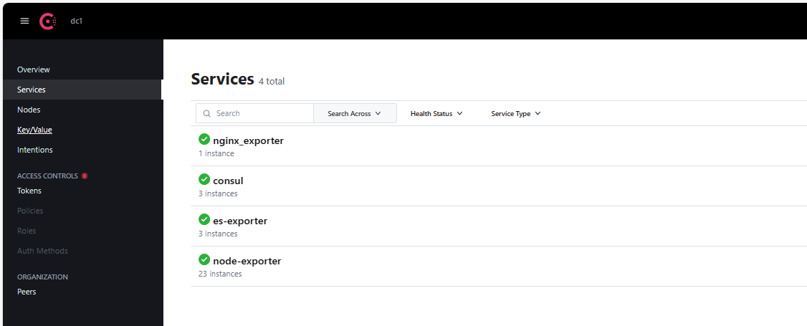
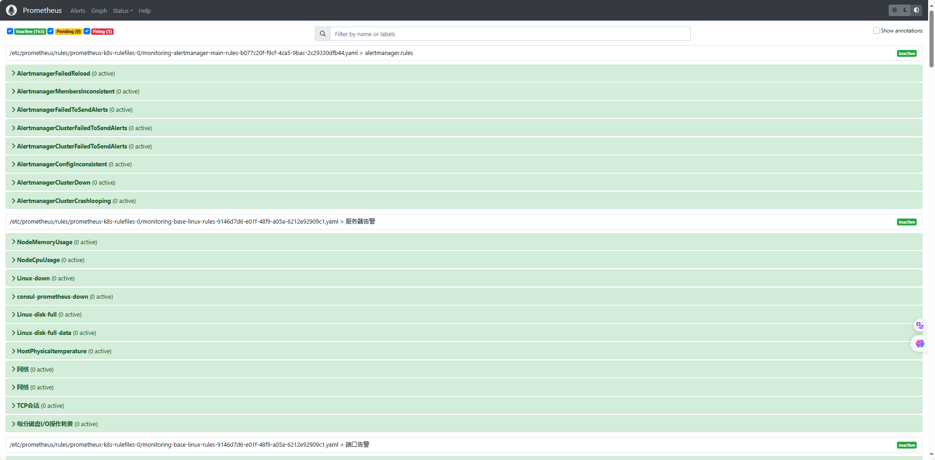
监控告警面板展示
2023年度添加得监控展示
添加了Prometheus监控
使用ansible自动部署exporter
并且使用Consul进行监控自动发现

Slide 6
项目支持情况
项目名称 | 主要支持工作内容
太平AI外呼POC | 项目测试环境部署，项目自动化构建搭建，项目服务异常协助排查，撰写生产部署流程文档，打包服务和配置，并远程协助场内人员上线生产。
优惠万家 | 测试环境项目部署，项目自动化构建搭建，项目服务部署，中间件部署，编写容器化运行脚本，远程协助支持容器化上线，并撰写部署流程，协助开发处理排查异常问题。
太享学 | 远程项目技术支持：换包、中间件升级，漏洞处理
北科瑞声 | 开发、测试、生产环境中间件、业务部署，功能调试
青岛银行POC | 项目开发环境部署，项目自动化构建部署，项目异常协助开发问题排查支持
仁和商调 | 项目开发测试环境部署，项目生产环境部署，项目自动化构建部署，生产物理机处理，功能调试，将机器上架甲方。
小催收及调解管理系统 | 测试环境中间件服务部署
公有云机器人、智能陪练、产飞、质检 | 项目服务发版支持，日常监控告警处理，协助开发排查生产或测试环境问题支持，将开发测试环境K8S容器化。将公有云基础，智能陪练，产飞K8S容器化上线生产。
德律智能陪练 | 项目服务发版支持，日常监控告警处理，
德律私有化 | 项目服务发版支持，日常监控告警处理，协助私有化处理银行检查给出生产漏洞报告等问题支持，将开发测试环境K8S容器化。
国产系统信创认证项目 | 微服务部署国产服务器技术支持、ISO质量认证、ISO信息安全认证、信创认证(国产化)

Slide 7
生产数据库业务变更需求量
生产数据库业务变更需求量
月份 | 私有化项目/次 | 公有云机器人项目/次 | 陪练项目/次
1月 | 3 | 0 | 1
2月 | 2 | 1 | 2
3月 | 2 | 1 | 0
4月 | 2 | 1 | 2
5月 | 2 | 1 | 3
6月 | 3 | 1 | 2
7月 | 2 | 2 | 0
8月 | 2 | 1 | 1
9月 | 2 | 1 | 1
10月 | 2 | 0 | 1
11月 | 3 | 0 | 1
12月 | 2 | 1 | 1
总计 | 27 | 10 | 15

Slide 8
SQL优化
生产数据库SQL优化
月份 | 私有化项目/个 | 公有云机器人项目/个
1月 | 0 | 0
2月 | 1 | 0
3月 | 4 | 3
4月 | 4 | 0
5月 | 1 | 0
6月 | 1 | 0
7月 | 5 | 0
8月 | 1 | 0
9月 | 3 | 0
10月 | 1 | 0
11月 | 1 | 0
12月 | 0 | 0
总计 | 22 | 3

Slide 9
稽查保障
稽查保障
银行名称 | 要求 | 拉取方式 | 脚本数量 | 检查/次 | 远程检查/现场检查
东亚 | 脱敏、加密、去除特定信息，保留限定日期等 | 增量+全量 | 1、SQL脚本:340 2、datax-json:850 | 0 | 无
东莞 |  | 增量+全量 |  | 0 | 无
工商 |  | 增量+全量 |  | 1 | 现场
广发 |  | 增量+全量 |  | 13 | 远程+现场
广州 |  | 增量+全量 |  | 0 | 无
恒丰 |  | 增量+全量 |  | 0 | 无
花旗 |  | 增量+全量 |  | 1 | 远程
建设 |  | 增量+全量 |  | 0 | 有反馈检查、未到现场
交通 |  | 增量+全量 |  | 2 | 现场
农业 |  | 增量+全量 |  | 2 | 现场
平安 |  | 增量+全量 |  | 0 | 无
浦发 |  | 增量+全量 |  | 4 | 远程+现场
兴业 |  | 增量+全量 |  | 0 | 有反馈检查、未到现场
邮储 |  | 增量+全量 |  | 1 | 现场
招商 |  | 增量+全量 |  | 2 | 现场
中行 |  | 增量+全量 |  | 0 | 无
浦发零售信贷 |  | 增量+全量 |  | 0 | 无

Slide 10
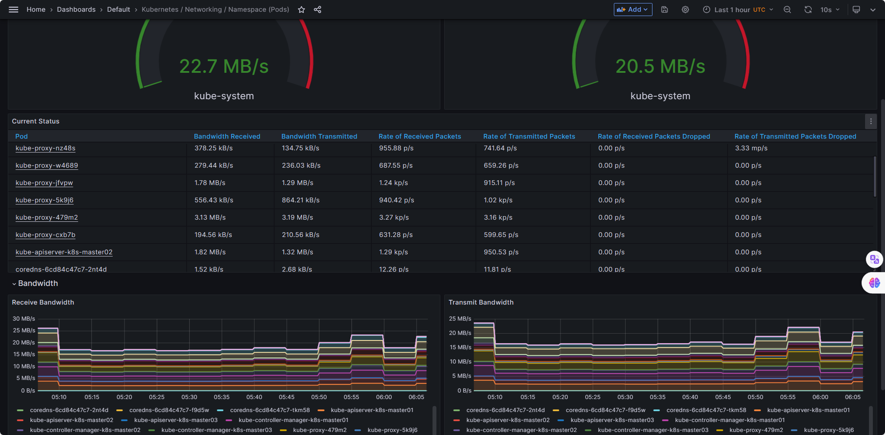
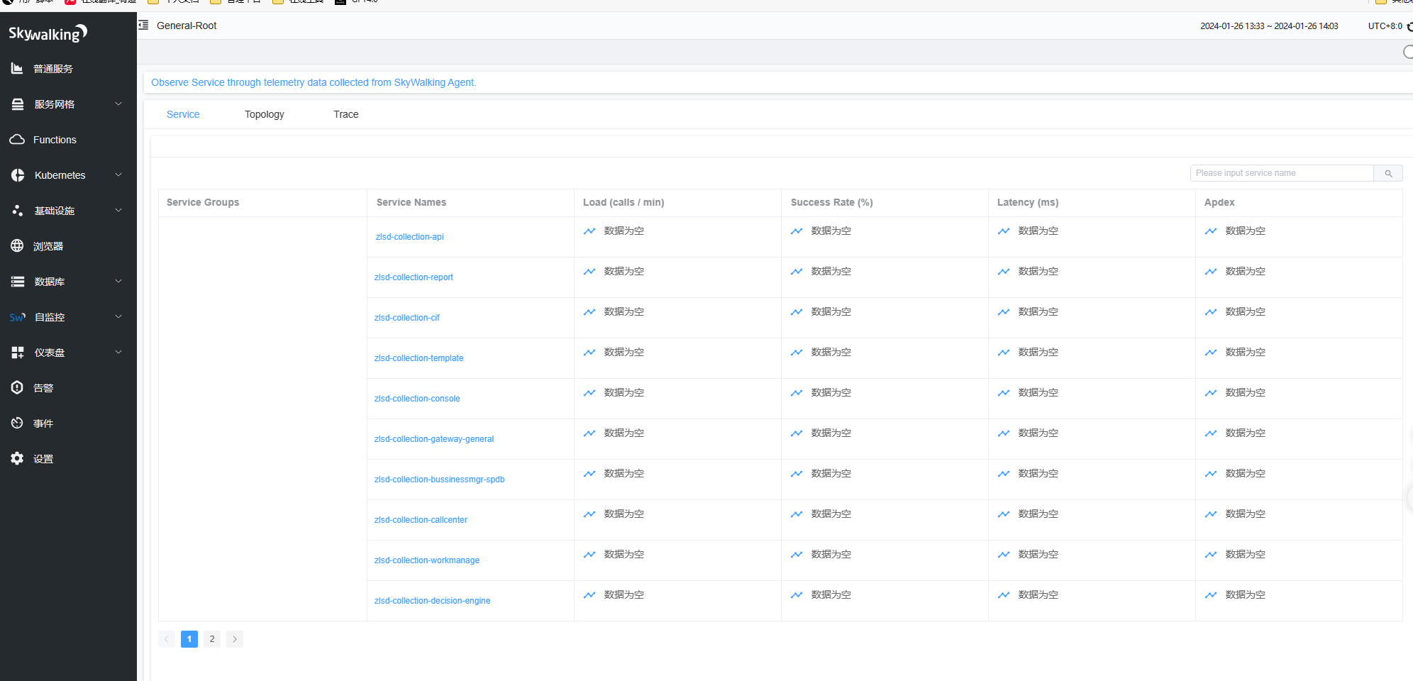
本年度工作叙述：
一、性能优化：
1.服务优化，进行K8S容器化管理，目前开发测试环境和部分生产环境已经K8S容器化。
2.监控系统性能优化，全方面进行服务监控。
3.进行容量规划，确保数据库系统能够满足当前和未来的业务需求。
4.优化查询语句、索引设计，以提高数据库查询效率。
5.对数据库系统进行性能分析，识别并解决潜在的性能瓶颈。
6.服务发版优化，优化jenkins进行自动化发版和滚动重启功能。
7.催收私有化项目添加skywalking监控。
K8S集群监控展示
私有化skywalking展示

Slide 11
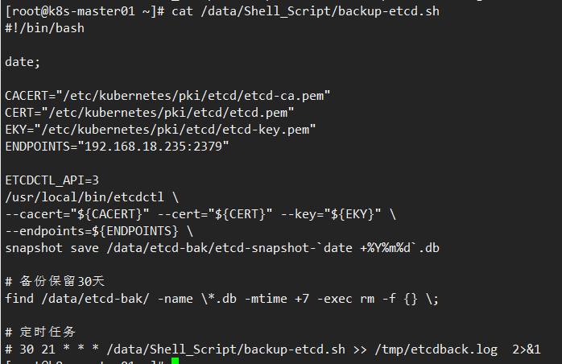
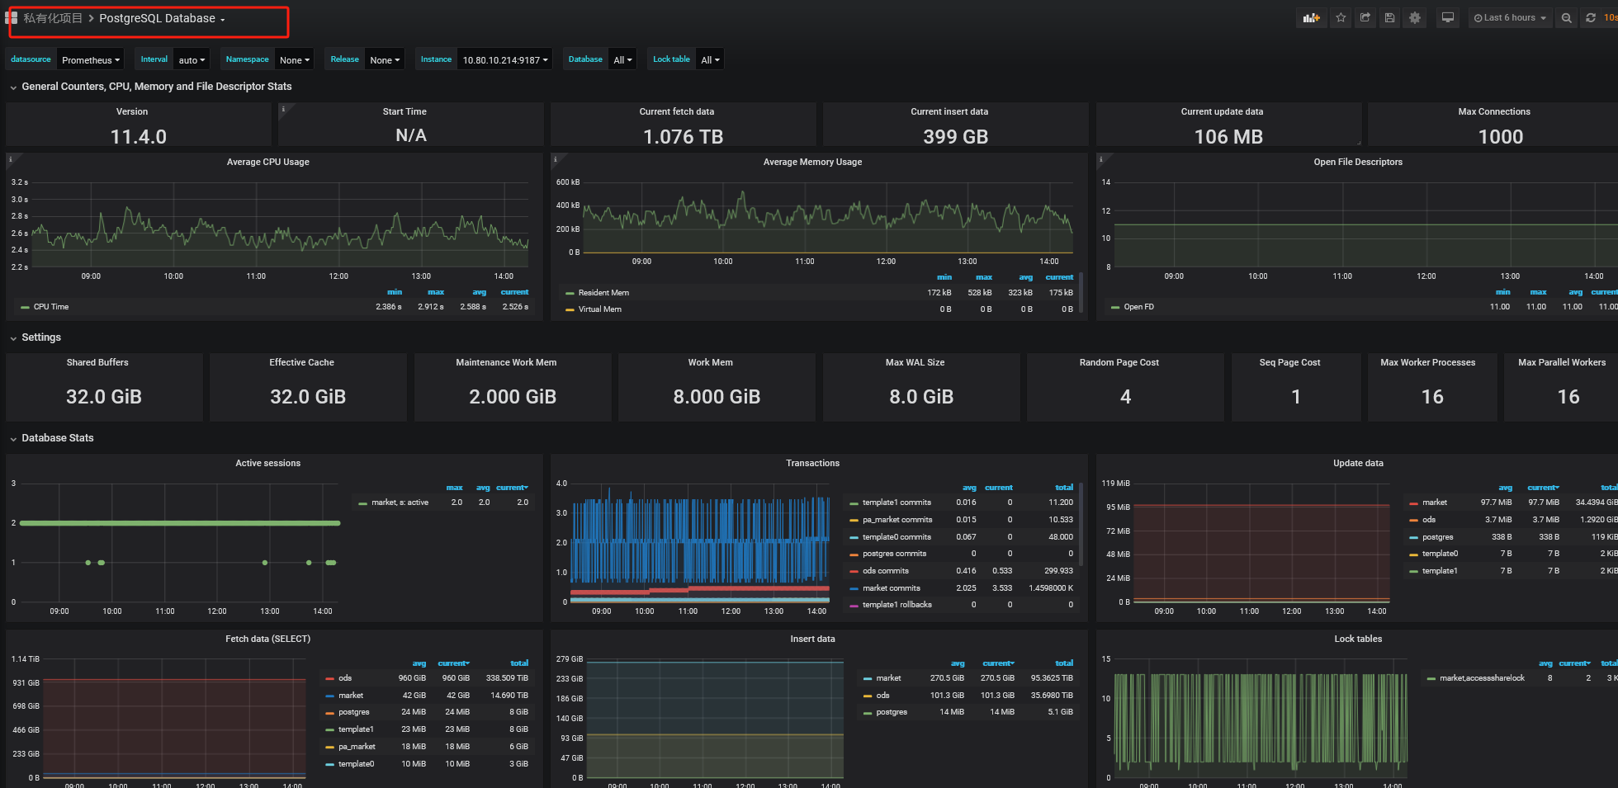
本年度工作叙述：
二、备份与恢复：
1.制定和执行完备的备份计划，确保数据库数据的安全性和可恢复性。
2.定期测试备份和恢复流程，以验证备份的有效性。
3.容器化环境自动化etcd备份,并进行定期清理。
三、故障排除与问题解决：
1.及时响应数据库故障和问题，进行迅速而准确的故障排除。
2.建立监控系统，对数据库系统进行实时监测，以预防和早期发现潜在的问题。
etcd自动备份展示
数据库实时监控展示

Slide 12
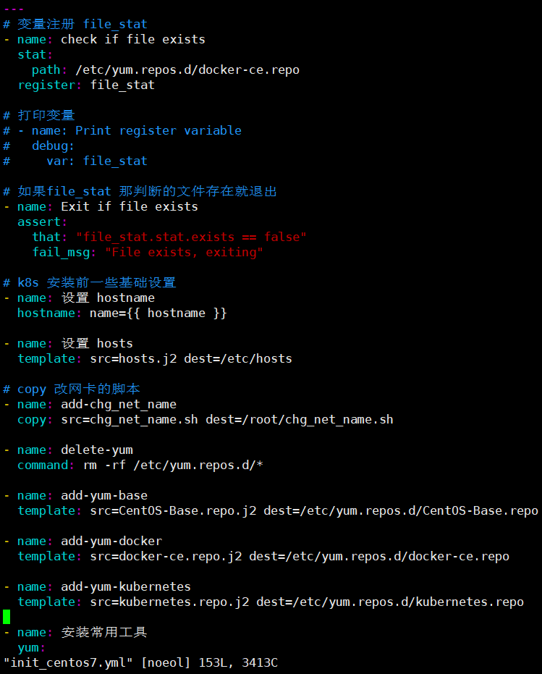
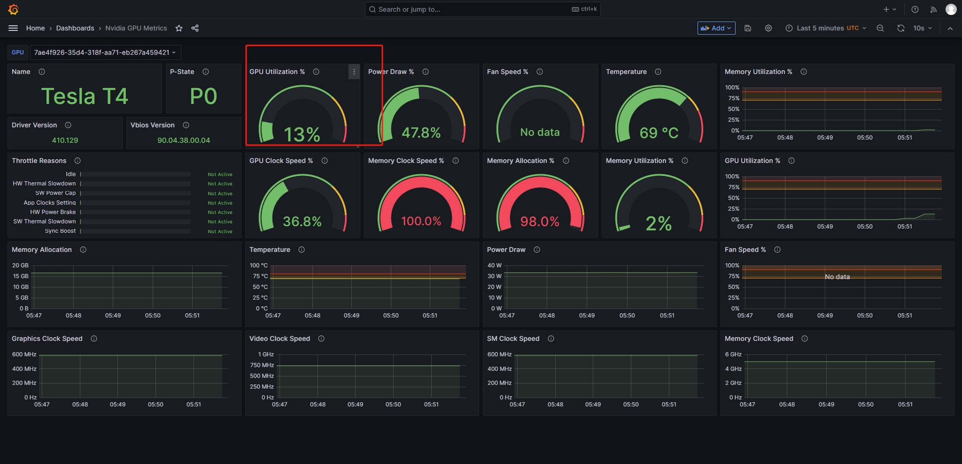
本年度工作叙述：
四、技术创新与升级：
自动化部署ansible展示
1.专利发明和容器化协助，进入下一环节，持续保障产出成果和稳定性。
2.持续关注数据库领域的新技术和趋势，评估是否需要进行升级或引入新的技术。实施新技术和工具，以提高数据库系统的效率和可维护性。
3、开发测试生产K8S容器化，进行容器化管理。
4、K8S集群Pod基于GPU调度。
K8S使用GPU调度展示
5、基于ansible自动化部署、node-exporter、k8s-node节点初始化。
6、生产Prometheus监控体系落地，监控告警推送去钉钉群。
7、k8s数据备份：基于etcd数据库备份、velero基于k8s名称空间备份。

Slide 13
下年度工作计划
1、容器化项目推进:
<1>完善智能陪练和产飞项目，将物理节点全部上架为容器化。
<2>继续推进生产环境质检项目、机器人项目K8S容器化。
2、优化生产环境，减少生产机器得投入成本，节约资源。
<1>在容器化项目推进后，进行资源规划整合，在保证服务稳定运行的情况下,节约服务器的投入从而减少生产环境的成本投入。
3、持续完善/新增日常：探索适用的自动化工具，以及更颗粒度性能监控和故障排除工具，以提高效率和降低人为错误。
<1>优化Jenkins的自动化发版，增加滚动发版功能。
4、持续学习、增强高效的监控系统，及时发现并解决潜在的性能问题。
<1>增加K8S容器化项目的jvm监控。
<2>增加生产容器化环境GPU监控。
5.容器化和微服务：持续学习、协助应用端容器化，以便更轻松地部署和扩展服务，提高整体系统的灵活性。
<1>研究部署K8S的dashboard管理工具，让管理容器更有灵活性

Slide 14
下年度工作计划：
6.持续学习和培训：不断学习新的数据库技术和最佳实践，参与培训课程、研讨会和行业活动，以跟上数据库领域的发展。
<1>深入研究分布式数据库、图数据库或时间序列数据库，以满足不同业务场景的需求。根据具体业务和性能需求，选择适当的数据库类型。
7.监控与性能优化：持续学习、增强高效的监控系统，及时发现并解决潜在的性能问题。
<1>持续优化数据库查询、索引和配置，以提高整体性能。
<2>优化监控面板，让监控系统面板更加直观、整洁。
8.强化安全措施：维持数据库稳定性和安全性。
<1>持续定期评估数据库系统的安全性，安全措施和防护措施、加密和审计功能，以保护敏感数据。
9.实施数据治理：保证数据完整性
<1>日常维护确保数据库中的数据质量、合规性和隐私安全。

